Slide 1
Universidad de Guayaquil FIQ - ISCE Asignatura: Marketing Docente: Ing. Jorge Armanza Curso: 6to F
Integrantes:
Ricardo Cabrera
Jonathan Miranda
Paul Beltran
Francisco Pincay
Stalin Quijije

Slide 2
Tema: Plan de Marketing

Slide 3
Introducción
Correos del Ecuador E.P. es una empresa de servicios postales y logísticos a nivel nacional e internacional comprometida con la ciudadanía para brindar servicios con tecnología de punta, calidad y excelencia solicitada por los clientes.
En la actualidad decenas de empresarios de comercio, transporte, almacenamiento y logística, aplican las normas y regulaciones que implementa la Agencia Nacional Postal para garantizar un servicio eficiente del mercado postal.

Slide 4
Antes de empezar…

Slide 5
¿QUÉ OFRECEMOS?
¿CUÁL ES NUESTRO TARGET?
¿QUÉ BUSCAMOS SATISFACER?
Servicios de correos y mensajerías a nivel nacional e internacional Servicios y productos de calidad, accesibles, seguros y oportunos Servicio de logística, transferencia de dinero, entre otros
Personas que tengan sus familiares fuera o dentro de Ecuador Clase social de baja-media y alta
Unir los lazos emocionales familiares

Slide 6
Primer Paso:

Slide 7
OBJETIVOS
Aumentar la participación y posicionamiento de la Empresa Pública Correos del Ecuador en el mercado nacional.
Aumentar la gestión del talento humano de la Empresa.
Aumentar la calidad del servicio postal hacia el cliente.
Aumentar el uso eficiente del presupuesto.
Aumentar la eficiencia operacional.

Slide 8
ACCIONES:
Objeto 1
Cumplir el presupuesto de ventas corporativas.
Brindar cobertura del servicio postal universal
Hacer campañas publicitarias de recordación de marca (top of mind)
Gestionar la correcta recuperación de cartera
Objetivo 2
Cumplir con la inclusión de personas con capacidades especiales
Incentivar la capacitación de los funcionarios
Disminuir la rotación de personal de nivel operativo
Objetivo 3
Brindar calidad de servicio y atención personalizada para cada uno de nuestros clientes externos.
Solucionar y disminuir los reclamos nacionales

Slide 9
TIEMPO
En el transcurso de 2 años ser empresa líder en el mercado de servicios postales y logísticas.
Incrementar en un 3,97% anual el presupuesto de ventas corporativas.
Incrementar en un 1,5% semestral la cobertura del servicio postal universal.
Incrementar en un 5% bimensual la recordación de marca Correos del Ecuador
Disminuir 0,50% anual la rotación del personal de nivel operativo

Slide 10
ENTORNO ECONÓMICO
MERCADO
El País se encuentra en una economía desacelerada, lo cual indica que los usuarios no tendrán como primera prioridad el envío o recepción de la compra realizada interna o externamente, puesto que se prevé un crecimiento económico del 1,9 % tasa inferior a la meta del 4,1%. Lo que muestra que hay menos ingresos en la economía, menos riquezas y reducción del capital.
Su distribución geográfica está ubicada en todas las provincias del Ecuador con un total de 456 puntos de atención, distribuidas en Agencias propias, Agenciados, Patentados, Franquiciados y buzones encargados de la promoción, comercialización y prestación de servicio postal.

Slide 11
COMPETENCIAS

Slide 12
Producto
EMS (Express Mail Service) que es un envío urgente
Servicio Postal Certificado que consiste en la seguridad más que nada de la entrega este puede ser revisado por medio de rastreo digital por el consumidor.

Slide 13
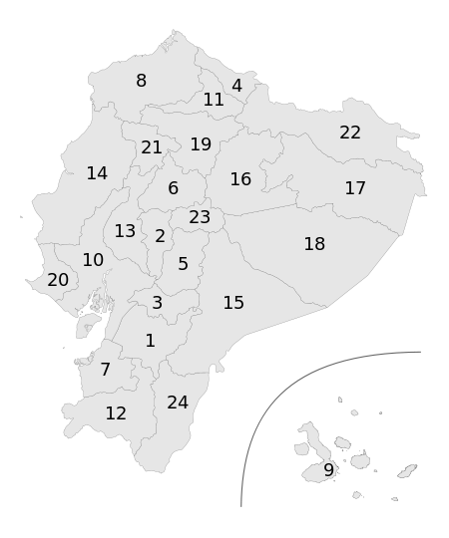
Plaza
Correos del Ecuador se encuentra en todo el país, llegando hasta el más pequeño rincón de la zona geográfica

Slide 14
Precio
El precio del envío depende de la carga
El precio del envío es estandarizado, ya que si se excede con los precio los consumidores

Slide 15
Promoción
Correos del Ecuador llega a todas partes del país y a sus consumidores habituales les entrega seguridad de sus productos mediante un sistema de rastreo satelital y cómodos costos por envió evitando aumentarlos.

Slide 16
FODA
Fortalezas | Debilidades
Infraestructura amplia y propia Nueva de imagen corporativa Innovación en el portal web Tarifas estandarizadas Cobertura nacional e internacional Control antinarcóticos Único correo estatal Portafolio de productos Agencia de Multiservicios Pertenencia a Correos del Ecuador CDE E.P., experiencia y calidad humana de la fuerza laboral Conocimiento del negocio de parte de la Gerencia General | Retraso en la entrega de la mercadería Limitación entre sistemas y procesos operativos, administrativos y financieros No existe una cultura de servicio al cliente Falta de comunicación entre áreas de la empresa Procedimientos y procesos internos no establecido Precios no competitivos Muchas agencias mal ubicadas y poco operativas
Oportunidades | Amenazas
Búsqueda de alianzas estratégicas con empresas públicas y privadas del exterior Avances tecnológicos y electrónicos Aumento de la demanda Nuevas necesidades del mercado actual Potencial de alianzas con grupos regionales Apoyo y Financiamiento Internacional Regulación del mercado por parte de la Agencia Nacional Postal Oportunidades de capacitación internacional La filatelia como motor de la potencialización de la cultura postal Expansión de los servicios postales online Existencia del mercado de giros postales con otros países Correo masivo Servicio de paquetería | Servicios electrónicos de mensajería Ingreso de nuevos competidores Creación de productos y servicios sustitutos Recesión global Ausencia de Legislación Adecuada Cobertura – Servicio Postal Universal Dependencia de gastos terminales y recursos r (cuotas partes) Dependencia de trasporte aéreo Dependencia del SENAE en el servicio de paquetería No aprobación por parte de la Asamblea de la Ley Postal

Slide 17
OBJETIVOS ESPECÍFICOS
Analizar y Evaluar la información de la Empresa al 100% con el fin de determinar responsabilidades y enlazar objetivos del plan de marketing por área de la estructura organizacional.
Establecer una meta de prestación de servicios anual, superior al 25% de la actual.
Implementar el plan de marketing en 100% en seis meses.
Analizar y diseñar innovaciones en imagen, captación de nuevos clientes, cobertura, Fidelización de clientes.
Elaborar la propuesta de valor para lograr mejora continua por parte del Área de Marketing de Correos del Ecuador.

Slide 18
Gracias

